Slide 1
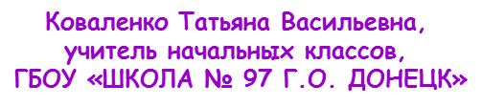
«Правописание сочетаний
Жи-ши, ча-ща, чу-щу»
Письмо 1 класс

Slide 2
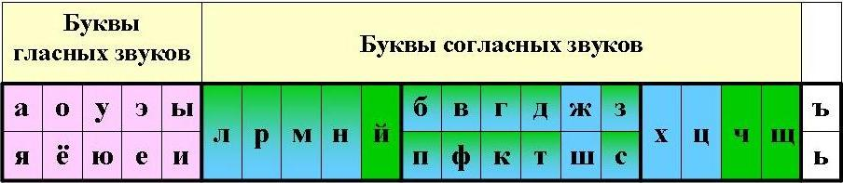
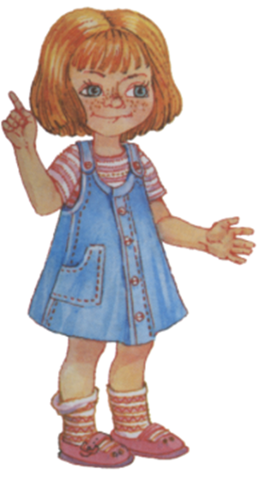

Slide 3
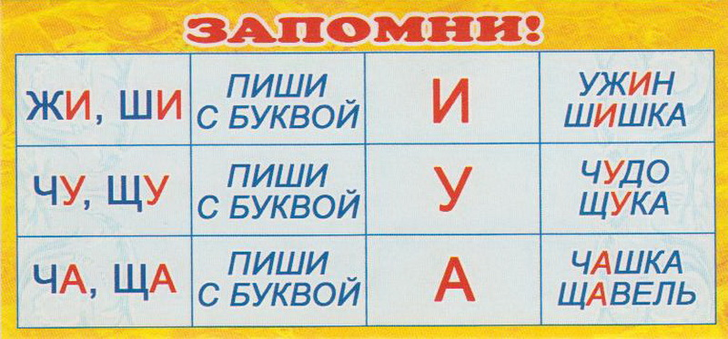

Slide 4
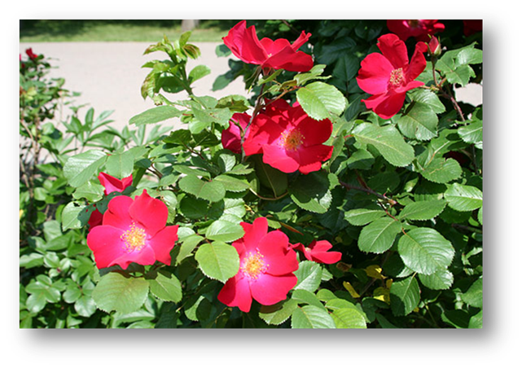

Жи-ши ча-ща чу - щу
шипы -шип
шиповник
чай - чайник
Чудный куст шиповника!

Slide 5
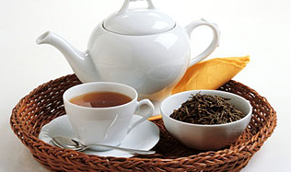
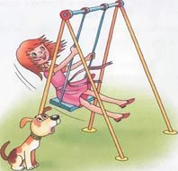


В чайнике душистый чай.
На качелях качались малыши.
шип
качать

Slide 6
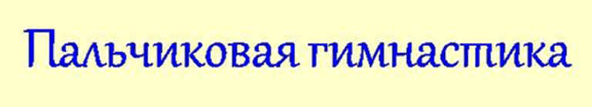
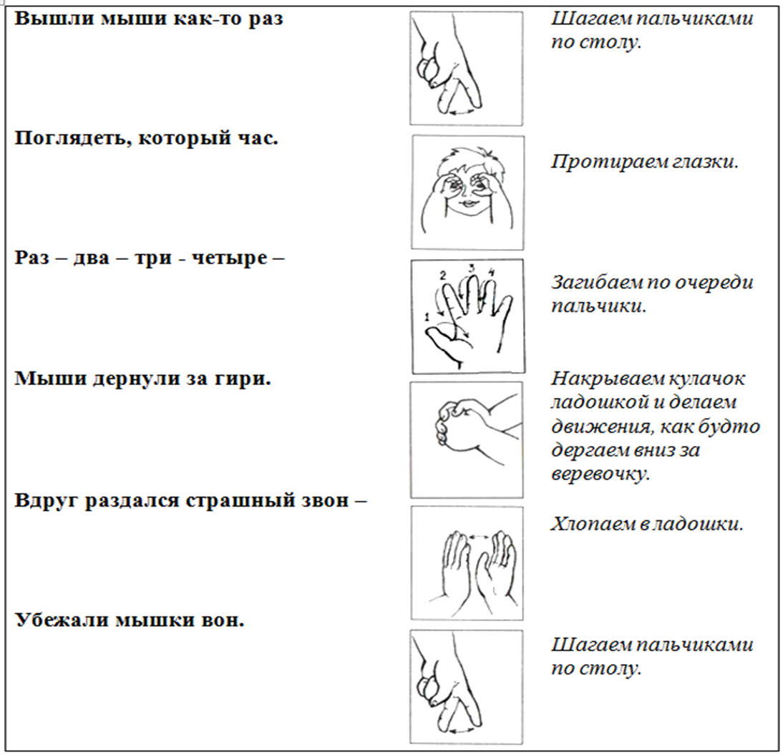

Slide 7
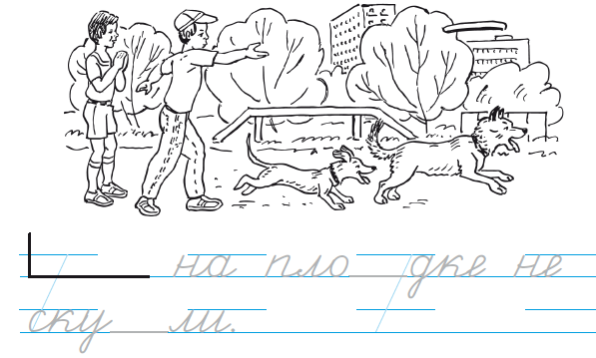
ща
ча

Slide 8
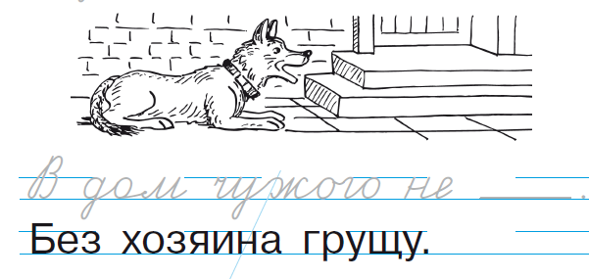
пущу

Slide 9
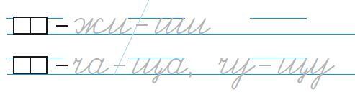

Slide 10



Оцени свою работу

Slide 11
Интернет-ресурсы:
https://im1-tub-ru.yandex.net/i?id=d952a1ef82f6a56c0dee700427b01705&n=33&h=215&w=480- лента букв
http://picsfab.com/download/image/51352/1920x1080_shipovnik-tsvetenie-krupnyij-plan-zelen-kustarnik.jpg
картинка шиповник
http://cdn2.curejoy.com/content/wp-content/uploads/2013/11/11517441_l.jpg
картинка в чайнике чай
http://lit-yaz.ru/pars_docs/refs/47/46141/46141_html_m4c4f8a71.jpg
картинка качели
http://umk-garmoniya.ru/electronic_support/
электронное сопровождение "ГАРМОНИЯ"
Обучение письму. Электронные материалы
http://gtfkephost.hu/download.php?file=okbpzpg1k62h9i8rkhzt.png
картинка девочка для детей
http://lisyonok.ucoz.ru/_ld/0/10698.png Буратино
http://lisyonok.ucoz.ru/_ld/0/94265.png Попугай
http://lisyonok.ucoz.ru/_ld/0/62594.png Незнайка
http://cs10460.vk.me/u110898563/-6/x_30854016.jpg
Листик
Сайт http://mykids.ucoz.ru/

